Slide 1
Sistema de Gestión de PQRS SuperMarket
NICOLL ALEJANDRA DURAN
SHARON KARINA CRUZ
JUAN CAMILO PRIETO
EDGAR MAURICIO MORENO

Slide 2

Identificación de actores
Ciudadano / Cliente
Radica peticiones, quejas, reclamos o sugerencias a través del sistema digital. No requiere registro previo.
Se asume que el Administrador y el Gestor son el mismo perfil interno de SuperMarket, con acceso completo tanto a la gestión de PQRS como a la administración de usuarios del sistema.
Administrador / Gestor
Recibe, clasifica, gestiona y resuelve cada PQRS registrado. Tiene acceso completo al panel de control.

Slide 3
Funcionalidades / historias de usuario (Ciudadano/Cliente)
Radicación PQRS
Ingreso de datos personales
Confirmación vía email
Adjuntar documento PDF
Consulta
Listado de radicados
Filtro por numero de radicado
Autenticación
Inicio de sesión

Slide 4
2.2.Funcionalidades/ historias de usuario (Administrador/Gestor)
Gestión PQRS
Cambio de estado con justificación
Generación de reporte en PDF
Descargar PDF anexado
Consulta PQRS
Listado completo de radicados
Filtro por tipo y estado
Autenticación
Inicio de sesión

Slide 5
MVP's
MVP 1:
Radicar PQRS
MVP 2:
Consultar radicados
MVP 3:
Gestionar radicados
MVP 4:
Login
MVP 5:
Reportes y descarga de PDF

Slide 6
TABLA PERT
Tarea | Tiempo pesimista | Tiempo esperado | Tiempo optimista | Total H
Documentación | 3 | 2 | 1 | 2
Realizar mockup | 2 | 1 | 0,5 | 1
Arquitectura | 2 | 1 | 0,5 | 1
Implementar BD | 3 | 2 | 1 | 2
Desarrollar backend | 4 | 3 | 1,5 | 2.9
Desarrollar frontend | 3 | 2 | 1 | 2
Integrar apis | 3 | 2 | 1 | 2
Pruebas unitarias | 2 | 1 | 0,5 | 1
Pruebas de QA | 3 | 1,5 | 1 | 1
Manales de usuario y tecnico | 3 | 2 | 1 | 1.6
Desplegar software | 2 | 1 | 0,5 | 2
total |  |  |  | 16.5 H

Slide 7
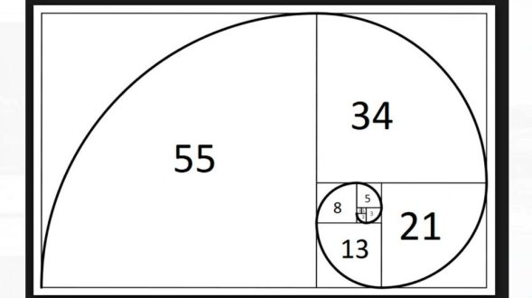
PLANNING POKER (FUNCIONALIDADES CLIENTE)
Teniendo en cuenta la formula de Fibonacci categorizamos las funcionalidades según la dificultad que representan tomando como base la tabla PERT del anterior punto
Ingreso de datos personales
Listado de radicados
1
2
Adjunto de documento PDF
Filtro por número de radicado
2
1
Confirmación por correo
3
Inicio de sesión
2

Slide 8

PLANNING POKER (FUNCIONALIDADES USUARIO/ADMINISTRADOR)
Inicio de sesión
Cambio de estado con justificación
2
3
Listado completo de radicados
Descarga de anexo PDF
3
5
Filtro por tipo y estado
Generación de reporte en PDF
2
3

Slide 9

Capacidad del equipo
4 integrantes
3.5 horas/día (promedio de 3 a 4 horas)
32 días de duración
Duración sprint: 2 semanas
17.5 horas semanales (L a V)
Total PHU Backlog: 29 4 × 17.5 × 2 disponibles en total
= 140
Factor de productividad del 76% =0.76
140*0.76=106.4
106.4/16.5=6.44
R/ Teniendo en cuenta los cálculos anteriormente planteados determinamos que se pueden realizar 6 funcionalidades como la tomada en este ejemplo.

Slide 10
Calculo de sprints
Sprint 1: Ingreso de datos personales (1)
Adjunto documento PDF (2)
Confirmación por correo (3) [Total: 6 PHU]
Sprint 2: Inicio de sesión app (2)
Listado de radicados app (2)
Filtro por número de radicado (1) [Total: 5 PHU]
Sprint 3: Inicio de sesión web gestor (2)
Listado completo de radicados (3) [Total: 5 PHU]
Sprint 4: Filtro por tipo y estado (2)
Cambio de estado con justificación (3) [Total: 5 PHU]
Sprint 5: Generación de reporte en PDF (3)
Descarga de anexo PDF (5) [Total: 8 PHU*]
* Sprint 5 supera la capacidad nominal (6 PHU). Se justifica
porque ambas funcionalidades son dependientes y cierran el producto.
Capacidad por Sprint: 6 PHU

Slide 11

GRACIAS POR LA ATENCIÓN

